Slide 1
STRUČNA OBUKA ZA PROCENITELJE VREDNOSTI NEPOKRETNOSTI 09. i 10. februar 2019. godine
Nepokretnosti i hipoteka
09.02.2019
Beograd
2 časa
Vanja ŠEHOVIĆ, Viši stručni saradnik za pravnu procenu kolaterala u UniCredit Banci Srbiji

Slide 2
Definicije nepokretnosti
“Stvari koje ne mogu menjati svoj polozaj u prostoru a da im se pri tom ne promeni svojstvo i vrednost”.
Nepokretnosti su:
zemljište (poljoprivredno, građevinsko, šume i šumsko zemljište, vodno)
zgrade (poslovne, stambene, stambeno-poslovne, ekonomske i dr.) i drugi građevinski objekti
posebni delovi zgrada (stanovi, poslovne prostorije, garaže i garažna mesta) na kojima može postojati zasebno pravo svojine (Zakon o prometu nepokretnosti).

Slide 3
Specifična pravna struktura i ograničenja - reciprocitet
Strana fizička i pravna lica koja obavljaju delatnost u Srbiji mogu, pod uslovima uzajamnosti, sticati pravo svojine na nepokretnostima koje su im neophodne za obavljanje te delatnosti.
Strano fizičko lice koje ne obavlja delatnost u Srbiji može, pod uslovima uzajamnosti, sticati pravo svojine na stanu i stambenoj zgradi, kao i domaći državljanin.
Zakonom se može predvideti da strano fizičko i pravno lice ne može sticati pravo svojine na nepokretnostima koje se nalaze na određenim područjima.

Slide 4
Specifična pravna struktura i ograničenja - forma ugovora
Ugovor o prometu nepokretnosti zaključuje se u obliku javnobeležničkog zapisa ili javno potvrđene (solemnizovane) isprave.
Za taj posao isključivo je nadležan javni beležnik na čijem se području nalazi nepokretnost koja je predmet ugovora.
Ugovor koji nije zaključen na opisani način ne proizvodi pravno dejstvo (primer date kapare!)
Identičan pravni režim važi za osnivački akt društva kada je ulog članova društva u nepokretnoj imovini.

Slide 5
Nepokretnosti u posebnom režimu
Nepokretnosti koje podležu naturalnoj restituciji prema Zakonu o vraćanju oduzete imovine i obeštećenju (Zakon o restituciji); nepokretnosti na kojima su stečena privatna svojinska prava ne mogu biti predmet restitucije
Kulturna dobra - zabeležba upisa svojstva kulturnog dobra u registru nepokretnosti
Nepokretnosti u inostranstvu – predmet Sporazuma o sukcesiji sa ex YU republikama (SFRJ, DZSCG)
Specijalizovane nepokretnosti (benzinske stanice, mini hidroelekrane, vetroparkovi, kamenolomi)

Slide 6
Specifična pravna struktura i ograničenja - zakonsko pravo preče kupovine
Suvlasnik nepokretnosti koji namerava da proda svoj suvlasnički deo dužan je da ga prethodno ponudi na prodaju ostalim suvlasnicima.
Vlasnik koji namerava da proda poljoprivredno zemljište, dužan je da ga prethodno ponudi vlasniku susednog poljoprivrednog zemljišta.
Ukoliko se nepokretnost prodaje u izvršnom postupku, imalac zakonskog prava preče kupovine ima prvenstvo nad najpovoljnijim ponuđačem, ako odmah posle objavljivanja koji je ponuđač najpovoljniji, a pre donošenja zaključka o dodeljivanju nepokretnosti, izjavi da kupuje nepokretnost pod istim uslovima.

Slide 7
Zakonska regulativa - nepokretnosti
Nepokretnosti koje se upisuju u katastar nepokretnosti jesu:
1) zemljište (katastarske parcele poljoprivrednog, šumskog, građevinskog, vodnog i drugog zemljišta);
2) nadzemni i podzemni građevinski objekti (vodovi);
3) posebni delovi objekata koji čine građevinsku celinu (stan, poslovni prostor, garaža i drugi).
Objekti su i zgrade svih vrsta, privredni objekti, objekti kulture, sporta i rekreacije, skloništa i drugi građevinski objekti.

Slide 8
Zakonska regulativa - načela
Svojina i druga stvarna prava na nepokretnostima stiču se, prenose i ograničavaju upisom u katastar nepokretnosti (konstitutivnost upisa), a prestaju brisanjem upisa.
U katastar nepokretnosti mogu se upisati i određena obligaciona prava koja se od trenutka upisa mogu suprotstaviti svim trećim licima (npr. zakup, predbeležba budućeg prava svojine)
Imalac prava na nepokretnosti obavezan je da podnese zahtev za upis nepokretnosti i prava svojine u katastar nepokretnosti.
Podaci katastra nepokretnosti su javni i svako može tražiti da izvrši uvid u te podatke.

Slide 9
Niko se ne može pozivati na to da mu podaci upisani u katastru nepokretnosti nisu bili ili nisu mogli biti poznati, niti to može dokazivati (načelo javnosti)
Podaci o nepokretnostima upisani u katastar nepokretnosti su istiniti i pouzdani i niko ne može snositi štetne posledice zbog tog pouzdanja (načelo pouzdanja)
Upis u katastar nepokretnosti i utvrđivanje reda prvenstva prava vrši se prema vremenskom redosledu prijema zahteva za upis.

Slide 10
Zakonska regulativa - vrste upisa
Vrste upisa u katastar nepokretnosti jesu:
1) upis nepokretnosti (podataka o parceli, objektu i posebnom delu objekta);
2) upis prava (pre svega stvarnih prava: pravo svojine, ali i pravo korišćenja nepokretnosti u slučajevima predviđenim Zakonom o javnoj svojini, pravo zakupa građevinskog zemljišta radi izgradnje, pravo službenosti, pravo stanovanja, hipoteka i druga stvarna prava na nepokretnostima; obligacionih prava: ugovorno pravo preče kupovine, zakup i druga obligaciona prava;
3) predbeležba (uslovno sticanje prava)
4) zabeležba

Slide 11
Zakup nepokretnosti – opšte odredbe
Uređuje se Zakonom o obligacionim odnosima
Ugovorom o zakupu obavezuje se zakupodavac da preda određenu stvar zakupcu na upotrebu, a zakupac se obavezuje da mu za to plaća određenu zakupninu. Upotreba obuhvata i uživanje stvari (pribiranje plodova), ako nije drukčije ugovoreno ili uobičajeno.
Postojanje ugovora o zakupa može se upisati u katastar u formi zabeležbe.
Ne mogu biti prinudno iseljeni zakupci čiji ugovor o zakupu ne prestaje prodajom nepokretnosti (zavisi od vrste hipoteke i modela izvršenja)

Slide 12
Zakup nepokretnosti – status zakupca u izvršnom postupku
Sudska prodaja – prodajom nepokretnosti prestaje zakup, a kupac stupa u posed nepokretnosti, ispražnjene od lica i stvari, izuzev ako je ugovor o zakupu upisan u katastru pre najstarije hipoteke ili najstarijeg rešenja o izvršenju, u kom slučaju zakup ne prestaje
Vansudska prodaja – prodajom nepokretnosti ne prestaje zakup, osim ukoliko se zakupac dobrovoljno ne iseli iz nepokretnosti. Kupac stupa u prava zakupodavca sve do isteka trajanja ugovora o zakupu

Slide 13
Zakup nepokretnosti – zaštita zakupca u slučaju otuđenja
U slučaju otuđenja stvari koja je pre toga predata nekom drugom u zakup, pribavilac stupa u prava i obaveze iz zakupa na mesto zakupodavca.
Pribavilac ne može zahtevati od zakupca da mu preda stvar pre proteka vremena za koje je zakup ugovoren, a ako trajanje zakupa nije određeno ni ugovorom ni zakonom, onda pre isteka otkaznog roka.
Kad je stvar o kojoj je zaključen ugovor o zakupu predata pribaviocu, a ne zakupcu, dakle pre nego što je stvar predata zakupcu u državinu, pribavilac stupa na mesto zakupodavca i preuzima njegove obaveze prema zakupcu ako je u momentu zaključenja ugovora o otuđenju znao za postojanje ugovora o zakupu.
Ukoliko nije znao za postojanje ugovora o zakupu, nije dužan predati stvar zakupcu, a zakupac može samo tražiti naknadu štete od zakupodavca.

Slide 14
Zakup nepokretnosti – prestanak
Protekom roka na koji je ugovor o zakupu zaključen
Otkazom
Propašću predmeta zakupa usled više sile
Smrću zakupodavca i zakupca

Slide 15
Zakup zemljišta
Napušten koncept zakupa na 99 godina.
Građevinsko zemljište u javnoj svojini može se dati u zakup u izuzetnim slučajevima (radi izgradnje objekta za koji se izdaje privremena građevinska dozvola, u slučaju realizacije projekata od značaja za Republiku Srbiju…).
Nepokretnosti u javnoj svojini ne mogu se izdati u podzakup.
Poljoprivredno zemljište u državnoj svojini može se dati u zakup, ako je godišnjim programom zaštite i korišćenja poljoprivrednog zemljišta predviđeno za davanje u zakup fizičkom, odnosno pravnom licu za period koji ne može biti kraći od 1 godine niti duži od 30 godina, a za ribnjake i vinograde 40 godina.

Slide 16
Hipoteka – pojam
Založno pravo na nepokretnosti, koje ovlašćuje poverioca da, ako dužnik ne isplati dug o dospelosti zahteva naplatu potraživanja obezbeđenog hipotekom iz vrednosti nepokretnosti, pre običnih poverilaca i pre docnijih hipotekarnih poverilaca, bez obzira u čijoj svojini/državini se nepokretnost nalazi
Stvarno pravo na tuđoj stvari / pravo unovčenja hipoteke / pravo prvenstva u odnosu na obične i docnije hip.poverioce

Slide 17
Predmet hipoteke
nepokretnost (zemljište, građevinski objekat)
deo nepokretnosti u u skladu sa odlukom o deobi,
susvojinski udeo (idealni, realni),
posebni delovi zgrade (posl. prostor, stan, garaža…),
pravo na zemljištu sa slobodnim pravnim raspolaganjem (pravo gradnje),
objekat u izgradnji ili poseban deo objekta, nezavisno da li je u potpunosti izgradjen

Slide 18
Vrste hipoteke
Zavisno od pravnog osnova nastanka, postoje 4 vrste hipoteke:
Ugovorna (ugovor ili sudsko poravnanje)
Jednostrana (založna izjava)
Sudska (sudska odluke u postupku obezbeđenja)
Zakonska (zakon)

Slide 19
Hipoteka – nastanak i domašaj
Nastanak – na osnovu pravnog posla, jednostrane izjave bolje, sudke odluke i zakona (ius titulus) i upisom u nadležni registar (modus acquirendi)
Domašaj – obuhvata celokupnu nepokretnu stvar (sve sastavne delove, prirodne plodove koji su neodvojivi; pripatke ali ne i pokretne stvari u svojini trečih lica; svako poboljšanje i povećanje vrednosti)
Obezbeđeno potraživanje (novčano, postojeće, buduće, uslovno, u domaćoj i stranoj valuti)

Slide 20
Hipoteka – pravna priroda i smisao
Pravna priroda – akcesorna, zavisna od punovažnosti osnovnog posla, aktivira se tek po dospelosti duga; vezana za nekretninu, a ne za ličnost, jer teret prati stvar, a ne vlasnika; deli pravnu sudbinu nepokretnosti
Smisao - eksploatacija prava svojine - plasiranje kapitala od strane Banke, hipoteka obezbeđuje plasirana novčana sredstva / bez gubitka ni svojine niti državine na predmetu hipoteke od strane vlasnika/držaoca

Slide 21
Hipoteka – vrste vlasništva
Knjižno – stiče se upisom u nadležni registar; dokazuje se izvodom i/ili prepisom lista nepokretnosti
Vanknjižno – stiče se na osnovu validnog pravnog posla (kupoprodaja, poklon, razmena, raspolaganje imovinom za života, doživotno izdržavanje), sudske/upravne odluke i/ili testamenta, ali još uvek nije upisano u nadležni registar ; dokazuje se na osnovu napred navedenih ugovora, rešenja o građevinskoj/upotrebnoj dozvoli, ugovora o suinvestiranju/zajedničkoj izgradnji, izvoda iz projektno-tehničke dokumentacije sa specifikacijom posebnih delova objekta (posl.prostor, stan, garažno mesto)

Slide 22
Hipoteka – specifičnosti
Zajednička hipoteka - radi obezbeđenja jednog potraživanja, hipoteka može da optereti više nepokretnosti, bez obzira da li pripadaju istom ili različitim vlasnicima.
Susvojina - na idealnom delu nepokretnosti u susvojini suvlasnik zasniva hipoteku bez saglasnosti ostalih suvlasnika, osim ako se hipoteka zasniva na idealnom delu objekta u izgradnji, kada je potrebna saglasnost svih suvlasnika.
Zajednička svojina - na nepokretnosti u zajedničkoj svojini, hipoteka se zasniva samo na celoj nepokretnosti i uz saglasnost svih zajedničara.

Slide 23
Hipoteka - specifičnosti
Vrste prava na zemljištu (svojina, pravo korišćenja, dugoročni zakup, pravo gradnje)
Prirodni plodovi (sadnice, usevi, čokoti, stabljike) su predmet hipoteke do momenta odvajanja
Konverzija – pretvaranje prava korišćenja u pravo svojine
sa naknadom (po zahtevu ; zemljište stečeno u stečajnom, izvršnom ili postupku privatizacije)
bez naknade (po službenoj dužnosti)

Slide 24
Hipoteka - specifičnosti
Parcelacija – deoba jedne parcele na više manjih parcela
Preparcelacija – promena granice dve ili više katastarskih parcela, tako da se formira jedna ili više novih parcela, drugačijeg oblika, dimenzija i površine
Restitucija – povraćaj nacionalizovane imovine u novčanom ili naturalnom obliku
Komasacija – ukrupnjavanje poljoprivrednih parcela, smanjenje broja parcela i preraspodela vlasništva nad njima

Slide 25
Hipoteka - specifičnosti
Službenost prolaza (pešačkog, kolskog)
stvarna (u korist svakodobnog vlasnika susedne parcele)
lična (u korist tačno određenog lica)
Rekonstrukcija/adaptacija – izvođenje građ.radova u gabaritu i volumenu objekta
Dogradnja/nadogradnja – izvođenje građ.radova kojima se izgrađuje novi prostor van postojećih gabarita, odnosno nadziđivanje objekta s kojim čini funkcionalnu celinu

Slide 26
Hipoteka - specifičnosti
Istek roka važenja građevinske dozvole (5 godina + 2 godine) – prestanak hipoteke po sili zakona
Probijanje gabarita/ prekoračenje ovlašćenja iz građevinske dozvole – postupak ozakonjenja
Pravni status objekta u izgradnji koji je 100% završen i za koji je izvršen tehnički pregled, odnosno izdata upotrebna dozvola, ali nije upisan u registar nepokretnosti, jer upotrebna dozvola nije predata ili nije sprovedeno etažiranje objekta / za upis hipoteke mora se sačekati uknjižba predmetnog objekta

Slide 27
Hipoteka - specifičnosti
Nelegalna izgradnja/dogradnja/nadogradnja
Ozakonjenje – donosi se rešenje o ozakonjenju / objekti upisani u skladu sa Zakonom o ozakonjenju objekata
Objekti upisani po Zakonu o posebnim uslovima za upis prava svojine tzv.„Veljinom“ zakonu, imaju obavezu ozakonjenja u zakonom predviđenom roku koji je istekao
Nelegalna prenamena – rešenje organa uprave o prenameni objekta

Slide 28
Prestanak hipoteke
Ispisom iz registra na osnovu brisovne dozvole
Odricanje hip.poverioca
Propašću stvari (potpuna, delimična)
Opšti interes (eksproprijacija)
Sudska/vansudska prodaja
Konfuzija
Konsolidacija
Amortizacija obezbeđenog potraživanja

Slide 29
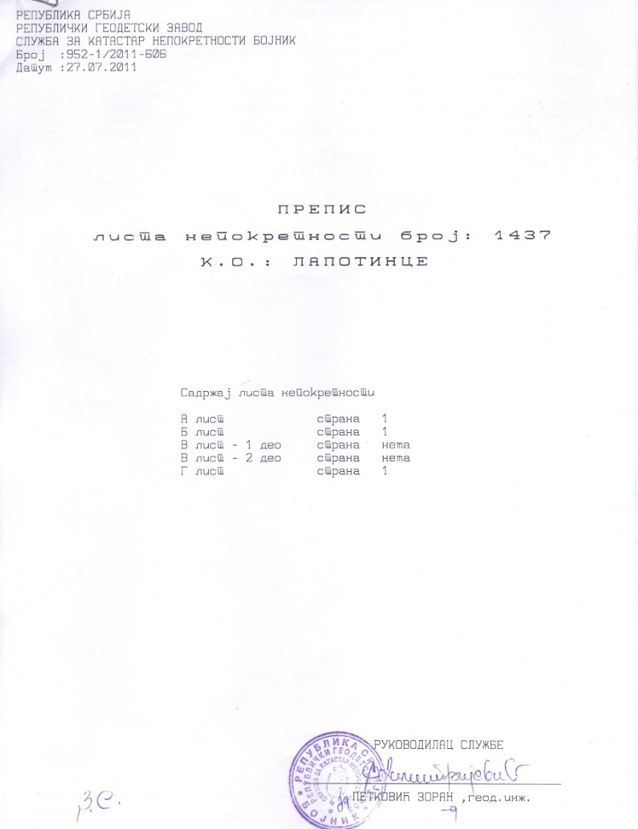
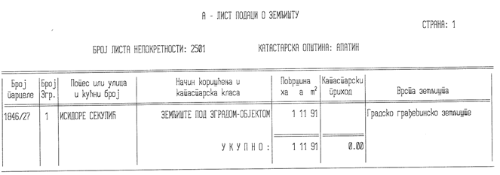
List nepokretnosti

Slide 30
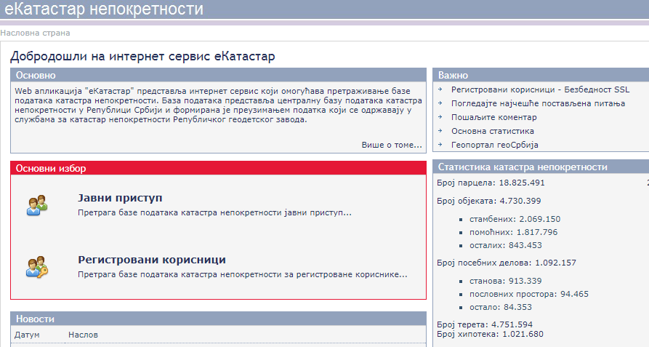
Javno dostupni izvori
Centralna evidenija nepokretnosti (CEH)
vs.
KnWeb on line servis (eKatastar)
01.08.2015
27.08.2012

Slide 31
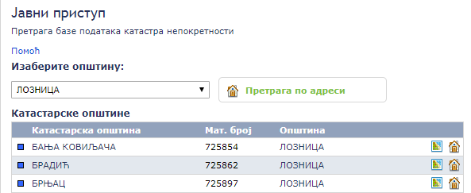
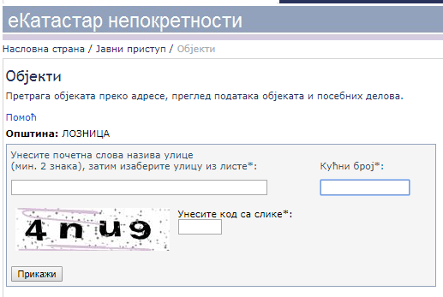
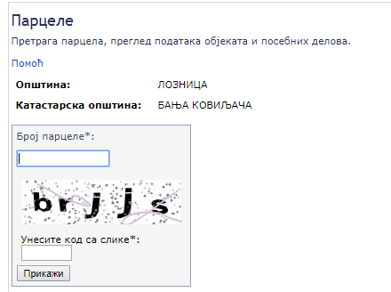
Web aplikacija eKatastar
2
1

Slide 32
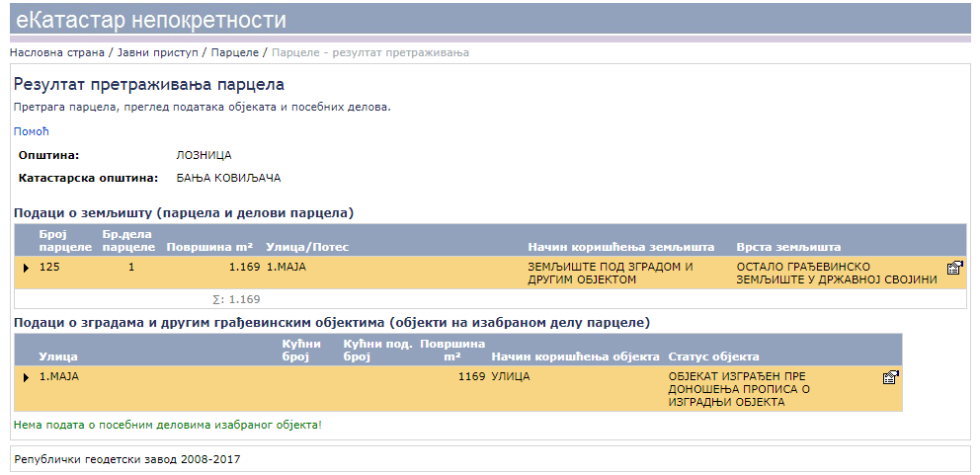
Web aplikacija eKatastar

Slide 33
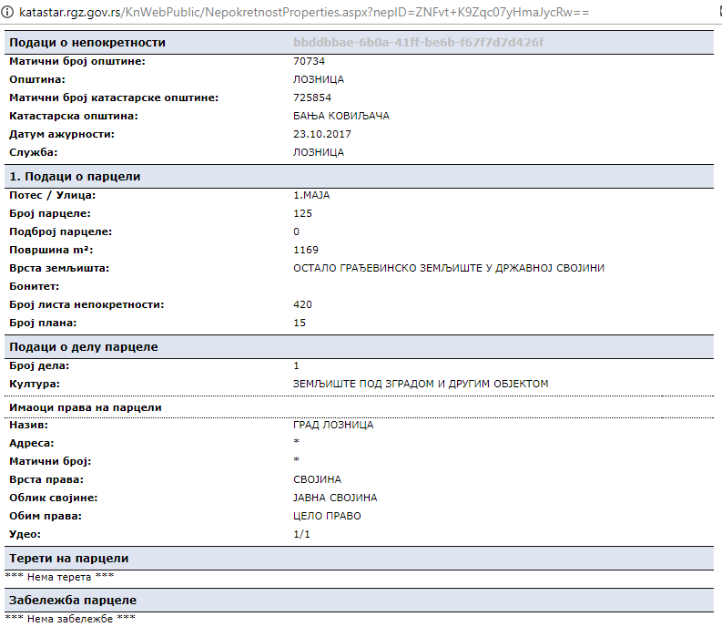
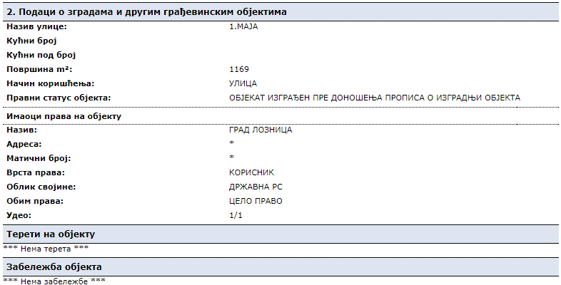
Web aplikacija eKatastar

